Slide 1
Emergenza covid - 19
Un sondaggio ACOI 2022

Slide 2
166 risposte totali
Data del sondaggio: martedì 18 gennaio 2022

Slide 3
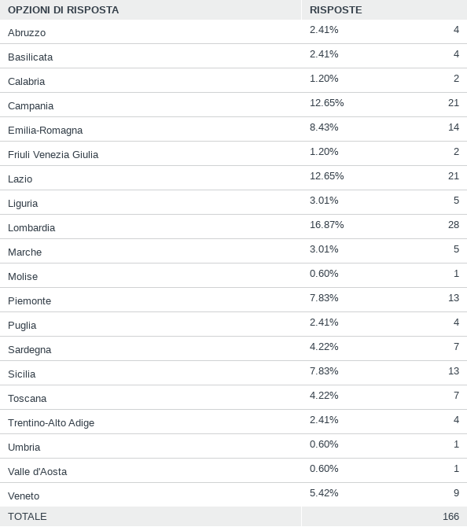
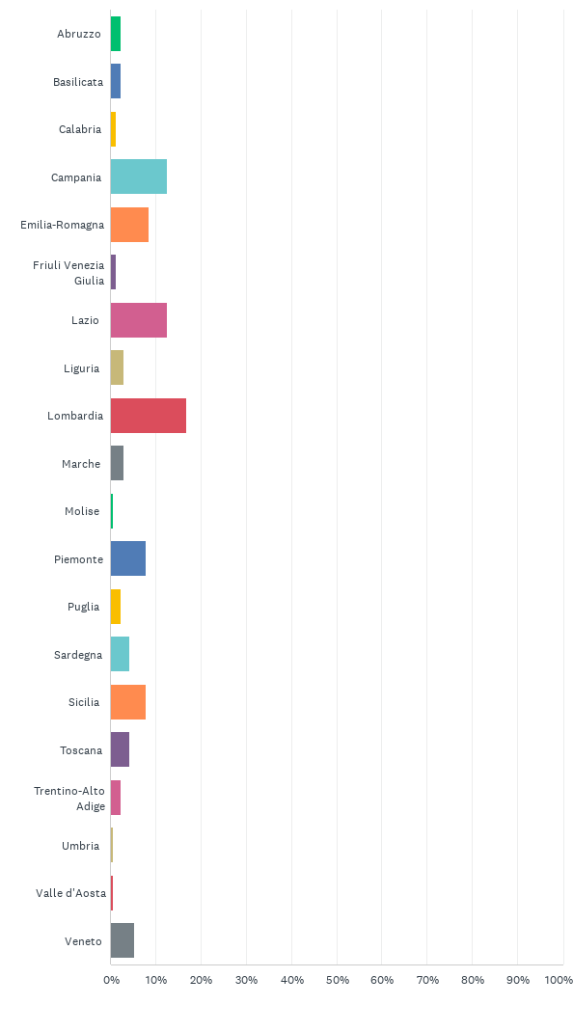
IN CHE REGIONE LAVORI?

Slide 4
NELL’ULTIMO TRIMESTRE, SI È VERIFICATA PER LA VOSTRA U.O.UNA DIMINUZIONE DEL PERSONALE MEDICO DISPONIBILE, IN SEGUITO A RIASSEGNAZIONI PRESSO ALTRI CENTRI O U.O.?

Slide 5
INDICARELA RIASSEGNAZIONE PREVALENTE

Slide 6
NELL’ULTIMO TRIMESTRE, SI È VERIFICATA PER LA VOSTRA U.O. UNA DIMINUZIONE DELL’ATTIVITÀ ASSISTENZIALE PROPRIA DELL’U.O. E USUALMENTE SVOLTA?

Slide 7
NELL’ULTIMO TRIMESTRE , SI È VERIFICATA, UNA O PIÙ VOLTE, LA NON DISPONIBILITÀ DI AMBIENTI NECESSARI ALL’ATTIVITÀ CHIRURGICA (ES. SALE OPERATORIE O REPARTI DI TERAPIA INTENSIVA) PRESSO IL CENTRO DI APPARTENENZADELL’U.O., IN SEGUITO A CONTAMINAZIONE COVID-19 DEGLI AMBIENTI O DEL PERSONALE?

Slide 8
NELL’ULTIMO TRIMESTRE, SI È VERIFICATA PER LA VOSTRA U.O. UNA MINORE DISPONIBILITÀ DI SALE OPERATORIE FUNZIONANTI? INDICARE LA MOTIVAZIONE PREVALENTE

Slide 9
INDICARE L'INCIDENZA DELLA RIDUZIONE:

Slide 10
NELL’ULTIMO TRIMESTRE, SI È VERIFICATA PER LA VOSTRA U.O.UNA DIMINUZIONE DELL’ATTIVITÀ CHIRURGICA ELETTIVA NON ONCOLOGICA? INDICARE LA MOTIVAZIONE PREVALENTE

Slide 11
INDICARE L'INCIDENZA DELLA RIDUZIONE:

Slide 12
NELL’ULTIMO TRIMESTRE , SI È VERIFICATA PER LA VOSTRA U.O.UNA DIMINUZIONE DELL’ATTIVITÀ CHIRURGICA ELETTIVA ONCOLOGICA? INDICARE LA MOTIVAZIONE PREVALENTE

Slide 13
INDICARE L'INCIDENZA DELLA RIDUZIONE:

Slide 14
NELL’ULTIMO TRIMESTRE , SI È SVOLTO UN TRASFERIMENTO DELL’ATTIVITÀ CHIRURGICA ELETTIVA ONCOLOGICA PRESSO ALTRI CENTRI?

Slide 15
NELL’ULTIMO TRIMESTRE , SI È VERIFICATA PER LA VOSTRA U.O.UNA DIMINUZIONE DELL’ATTIVITÀ CHIRURGICA IN URGENZA? INDICARE LA MOTIVAZIONE PREVALENTE

Slide 16
INDICARE L'INCIDENZA DELLA RIDUZIONE:

Slide 17
NELL’ULTIMO TRIMESTRE , SI È SVOLTO UN TRASFERIMENTO DELL’ATTIVITÀ CHIRURGICA D'URGENZA PRESSO ALTRI CENTRI?

